Slide 1
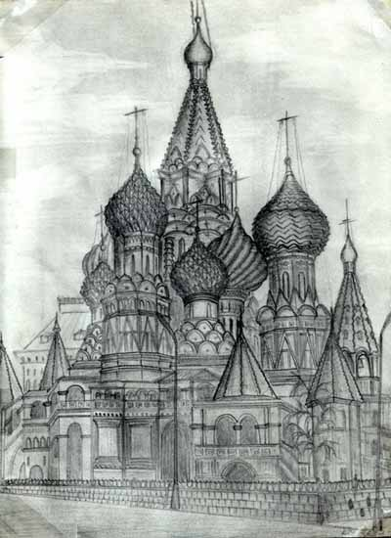

Slide 2
Старинная московская легенда гласит, что когда в походной церкви под Казанью на обеденной службе диакон возгласил евангельские строфы: «Да будет едино стадо и один пастырь», часть крепостной стены неприятельского города, под которую был сделан подкоп, взлетела на воздух, и русские войска вошли в Казань.
Тогда, по-видимому, Иван Грозный и принял решение построить храм в честь победы над Казанью. Город был взят в 1552 году, а в 1554 - заложена эта великая святыня близ Фроловских (Спасских) ворот на месте деревянной церкви Св. Троицы над Кремлевским рвом. Так как покорение Казани свершилось 1 октября, в праздник Покрова Пресвятой Богородицы, то и новый собор в честь этого дня был назван Покровским. Народная молва разносила слух о том, что якобы этот храм Иван Грозный строил в честь своего отца, великого князя Василия III: «Меня-то народ и без церквей тысячу лет будет помнить, а я хочу, чтобы и родителя моего помнили».

Slide 3
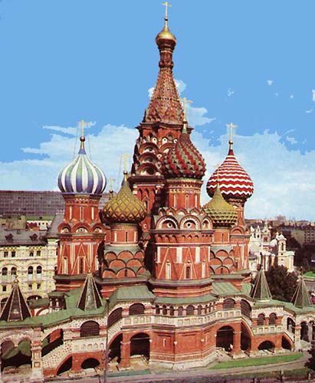

Slide 4
До сих пор до конца неизвестно, кто же построил храм. Согласно легенде архитекторами были русские зодчие Барма и Постник, хотя некоторые историки склонны считать, что это был один человек - Иван Яковлевич Барма, которого прозвали Постником за то, что он держал строгий пост. Отчасти свою популярность храм приобрел благодаря легенде, известной любому школьнику. Когда зодчий представил макет собора Ивану Грозному, тот был восхищен красотой здания, он спросил мастера: может ли он построить другой, подобный, или ещё более прекрасный храм? «Могу»', - ответил архитектор. «Ты лжешь!» - вскричал Иван Грозный и велел ослепить его, чтобы Храм Василия Блаженного остался единственным в Русском царстве

Slide 5
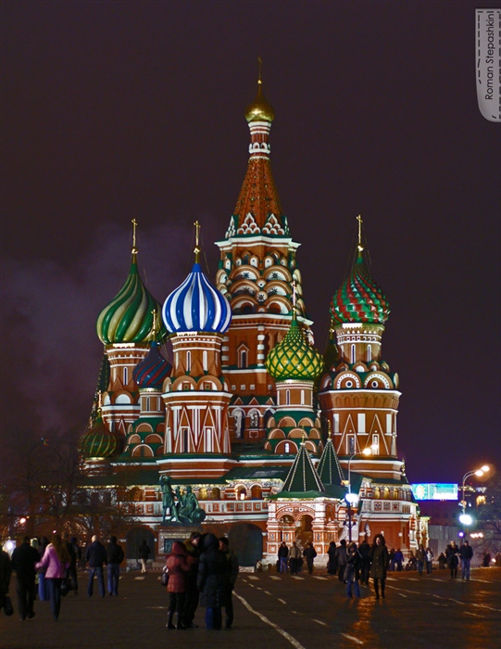

Slide 6
Первоначально Покровский собор был несколько иным, чем мы видим его сейчас. Первой построили деревянную модель, а потом «перевели» ее в камень. Эта особенность отразилась и на архитектуре храма, которая напоминает ярусными башнями, шатрами и переходами северные деревянные церковки в карельской, архангельской, вологодской и костромской сторонах.
Ни один купол в этом соборе не повторяет другой. Один из них густо усеян золотистыми шишками, они как звезды на небе в темную ночь; на другом - по светлому полю бегут зигзагами алые пояса; третий напоминает очищенный апельсин с желтыми и зелеными дольками. Каждый купол украшен карнизами, кокошниками, окнами, нишами. В целом собор создает ощущение праздничности и нарядности. До конца 17 века, пока на территории Кремля не была построена колокольня Ивана Великого, собор Василия Блаженного являлся самым высоким зданием в Москве. Высота собора составляет 60 метров. Приделы соединены друг с другом системой переходов

Slide 7
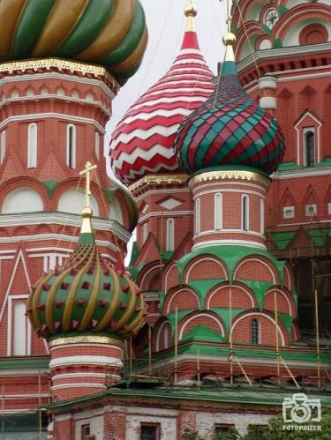

Slide 8
Согласно легенде Василий Блаженный, самый чтимый на Руси юродивый, сам собирал в полу деньги на будущий Покровский храм, приносил на Красную площадь и бросал их через правое плечо, и никто, даже воры, не трогали этих монет. А перед смертью, в августе 1552 года отдал их Ивану Грозному, который вскоре повелел строить на этом месте храм.
Василий родился в 1469 г., в московском подгородном селе Елохове. Родители его, крестьяне, отдали его в обучение сапожному мастерству. Трудолюбивый и богобоязненный юноша, повествует житие, Василий был удостоен дара прозрения, который обнаружился случайно. К хозяину Василия пришел человек заказывать сапоги и просил сделать такие, которые прослужили бы несколько лет. Василий при этом улыбнулся. На вопрос хозяина, что значит эта улыбка, Василий ответил, что человек, заказывавший сапоги на несколько лет, умрет завтра. Так действительно и случилось.
Василий, шестнадцати лет от роду, оставил хозяина и мастерство и начал подвиг юродства, который совершал 72 года, без крова и одежды, подвергая себя великим лишениям, отягчая тело веригами, которые и доныне лежат на его гробе. Житие Блаженного описывает, как он и словом и примером учил народ нравственной жизни.

Slide 9
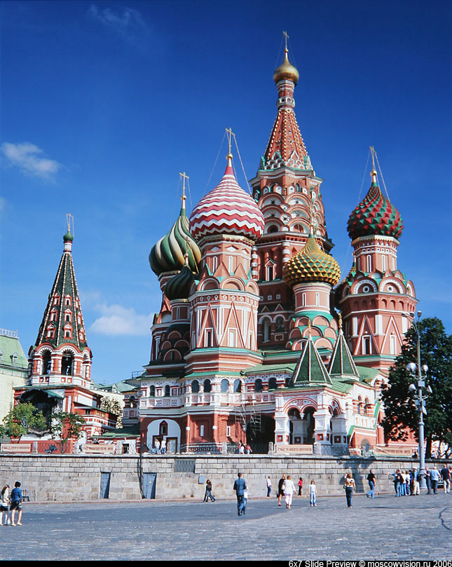

Slide 10
С именем Василия Блаженного связано много легенд, историй и чудес. Например, однажды воры, заметив, что святой одет в хорошую шубу, подаренную ему боярином, задумали обманом выманить ее у него. Один из них притворился мертвым, а другие просили у Василия на погребение. Василий покрыл «мертвого» своею шубой, но, видя обман, сказал при этом: «буди же ты отныне мертв за лукавство твое; ибо писано: лукавии да потребятся». Обманщик действительно умер.
Говорят, что Блаженный летом 1547 г. пришел в Вознесенский монастырь на Остроге (ныне Воздвиженка) и пред церковью долго молился со слезами. Так он предвозвестил страшный московский пожар, который начался на следующий день именно с Воздвиженского монастыря. Царь Иван Васильевич Грозный чтил и боялся Блаженного, «яко провидца сердец и мыслей человеческих». Когда, незадолго до кончины, Василий впал в тяжкую болезнь, сам царь посещал его с царицей Анастасией. Василий скончался 2 августа 1552 года.

Slide 11
С 1588 г. стали говорить о чудесах, совершающихся у гроба Блаженного Василия; вследствие этого патриарх Иов определил праздновать память чудотворца в день его кончины, 2 августа. Царь Феодор Иоаннович велел устроить в Покровском соборе придел во имя Василия Блаженного, на месте, где он был погребен, и соорудил для мощей его серебряную раку. Память Блаженного в Москве издревле праздновалась с большой торжественностью: служил сам патриарх и при богослужении присутствовал царь.
Сокровища храма
Мощи Василия Блаженного - не единственная ценность храма. Специально для него в XVIII в. были написаны три уникальные фасадные иконы, по сей день хранящиеся в соборе: «Знамение со святыми на полях», ее реплика и «Покров с предстоящими Василием и Иоанном Блаженными».

